Slide 1
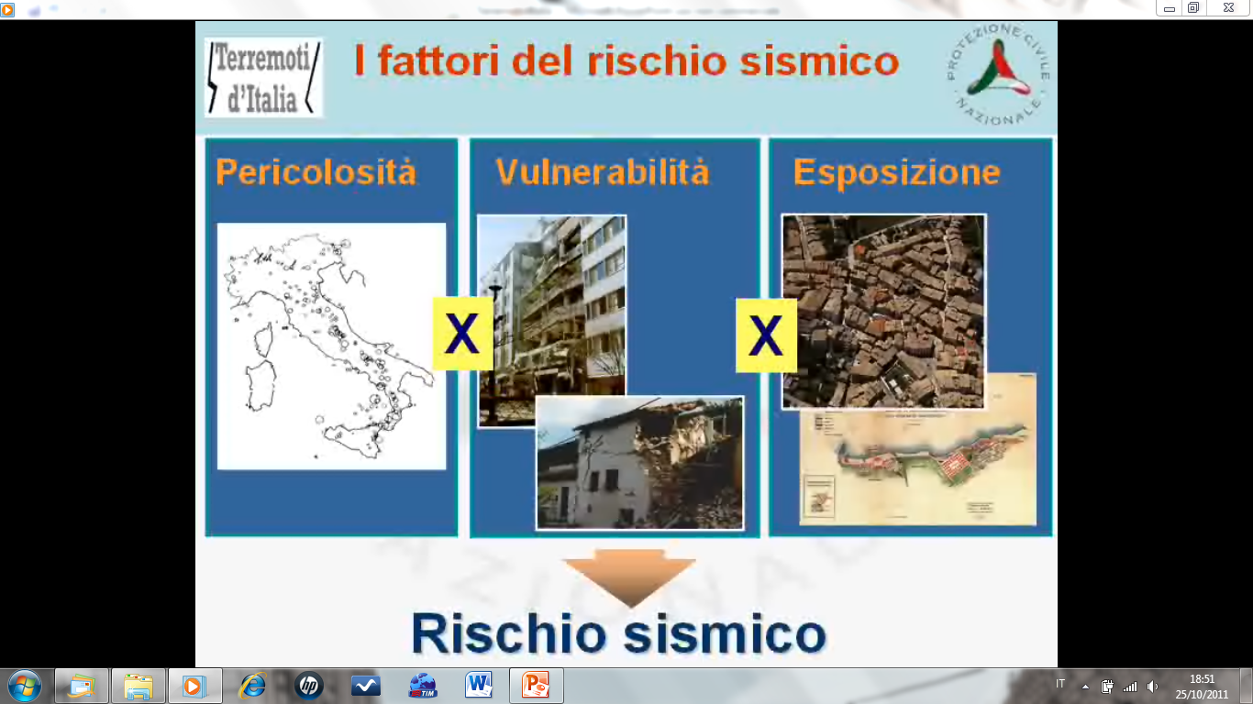
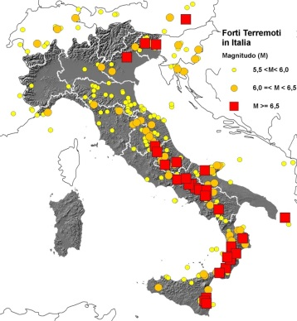
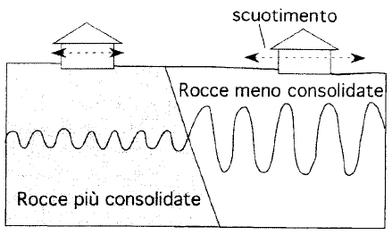
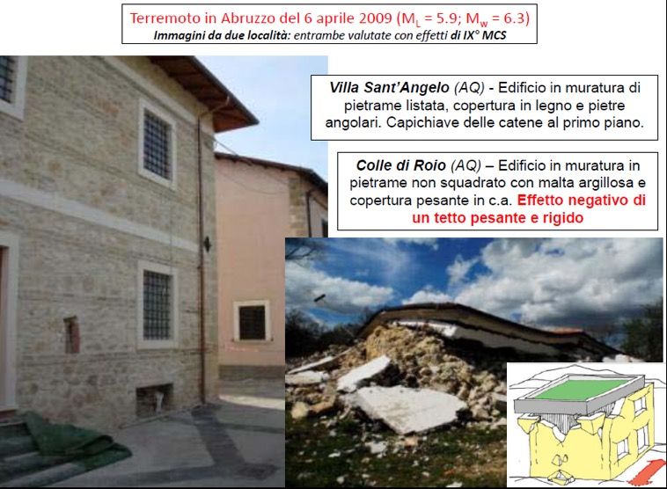
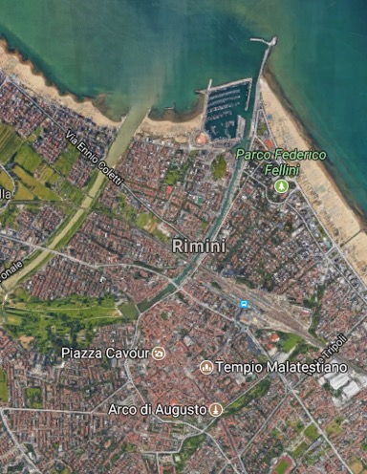
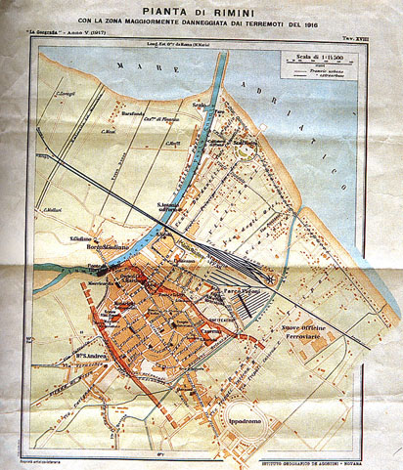
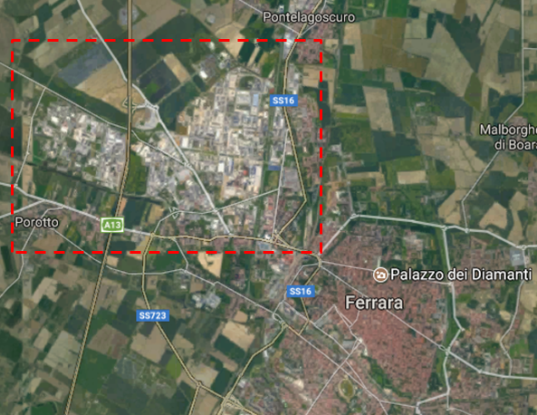
Approccio consapevole è chiedersi: che cosa RISCHIO? quanto RISCHIO?
Il RISCHIO non è mai nullo: si può e si deve ridurre! Io rischio meno se …
Terremoto in Abruzzo 6 aprile 2009 (M_{L} = 5.9; M_{w} = 6.3)
Due località: entrambe valutate con effetti di IX MCS
Google maps 2018
1916
Questo post doveva uscire a dicembre 2011, poi ho iniziato a tentennare, ho pensato che forse non è sempre bene dire quello che si pensa e si sa, non è sempre bene fare ricerche. Ora mi sento male per aver tardato e per aver sprecato così tanto tempo.
Blog 2012

Slide 2
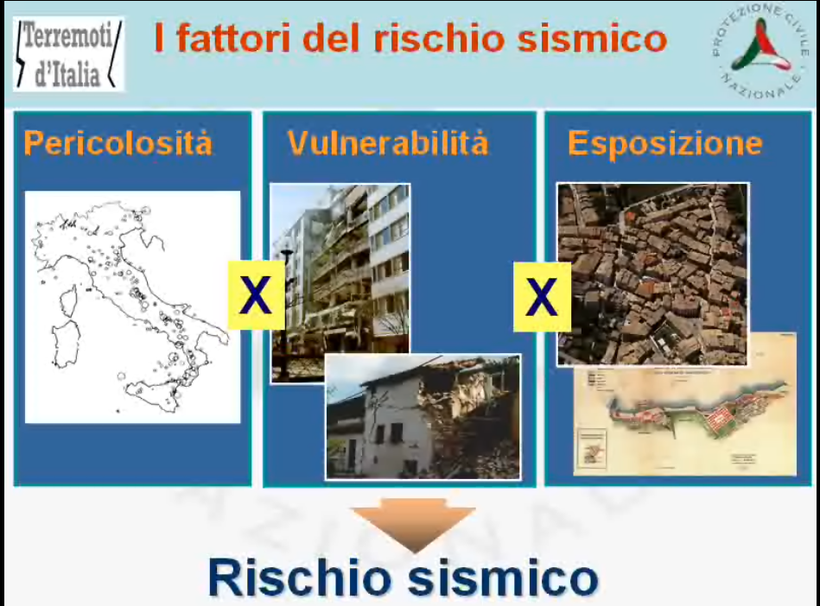
Approccio consapevole è chiedersi: che cosa RISCHIO? quanto RISCHIO?
Il RISCHIO non è mai nullo: si può e si deve ridurre! Io rischio meno se …
P_{b}
P_{l}

Slide 3
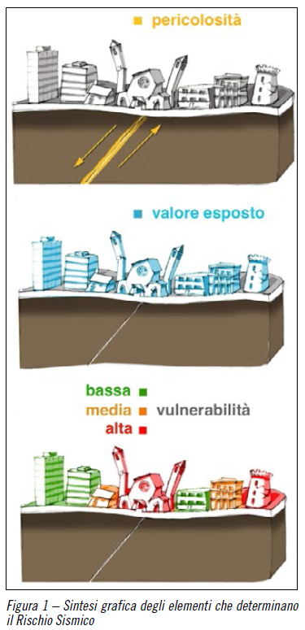
P
Pb
Pl
E
I FATTORI DEL RISCHIO SISMICO R
R = P * E * V
V
Sintesi grafica degli elementi che determinano il Rischio Sismico (G.Valensise, INGV)

Slide 4
ESPOSIZIONE
VULNERABILITA’
Terremoto in Abruzzo 6 aprile 2009 (M_{L} = 5.9; M_{w} = 6.3)
Due località: entrambe valutate con effetti di IX MCS
Google maps 2018
1916
Blog 2012
«Questo post doveva uscire a dicembre 2011, poi ho iniziato a tentennare, ho pensato che forse non è sempre bene dire quello che si pensa e si sa, non è sempre bene fare ricerche. Ora mi sento male per aver tardato e per aver sprecato così tanto tempo. …..»

Slide 5
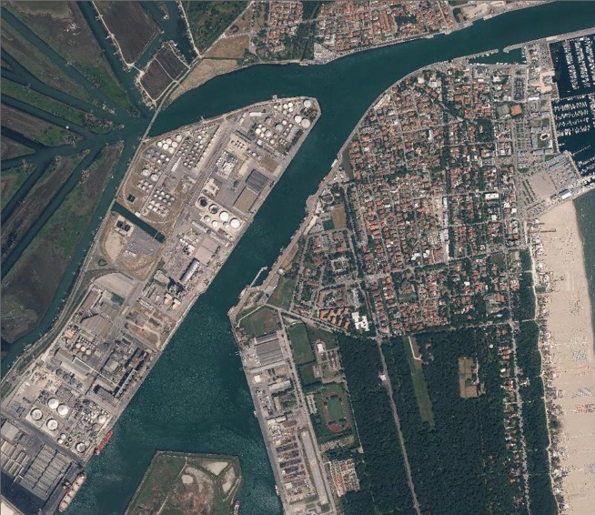
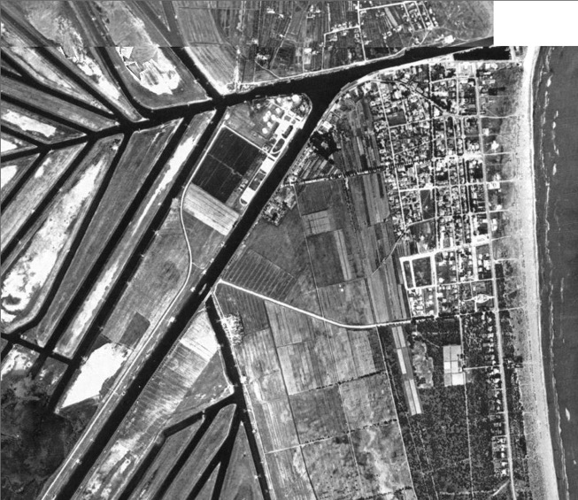
… il territorio si trasforma ESPOSIZIONE
Esposizione
PORTO CORSINI (Ravenna)
Volo AGEA 2014 Volo GAI 1954

Slide 6
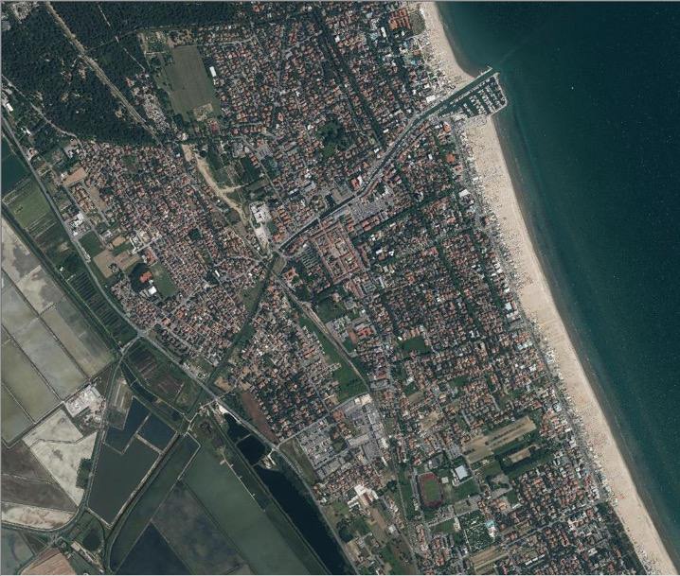
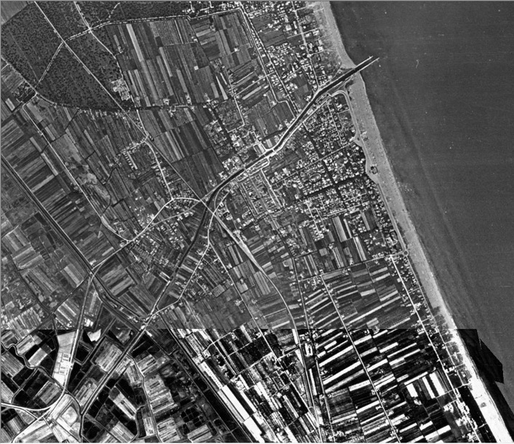
Esposizione
CERVIA (Ravenna)
Volo AGEA 2014 Volo GAI 1954

Slide 7
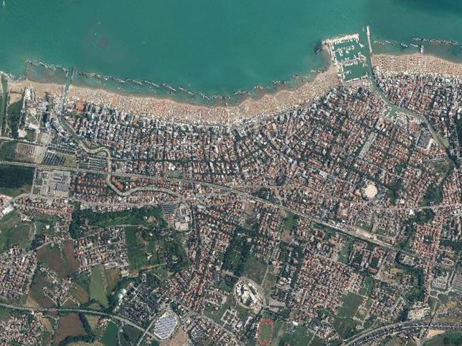
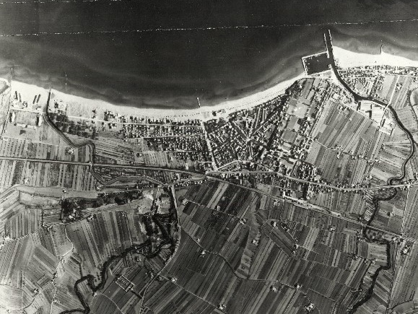
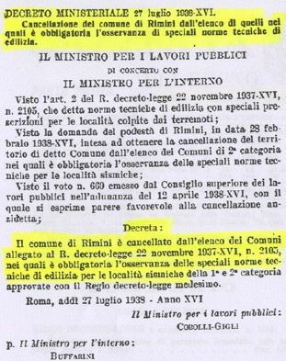
Esposizione
CATTOLICA (Rimini)
Volo RAF 1942-43
Volo AGEA 2014
Decreto Ministeriale 18 novembre 1938 - XVII, Cancellazione di alcuni Comuni dall'elenco nei quali è obbligatoria l'osservanza delle speciali norme sismiche.
Subito dopo il decreto ad hoc (27-7-1938) di cancellazione per Rimini
"... Visto il decreto interministeriale 27 luglio 1938, n. 1193 … col quale il Comune di Rimini è stato cancellato … "Sono cancellati dall'elenco .. i Comuni di Cattolica, Misano in Villa Vittoria, Riccione, S. Clemente, S. Giovanni in Marignano, Mercato Saraceno, Sarsina, Sogliano al Rubicone.. E‘ mantenuta l'iscrizione nell'elenco stesso dei Comuni di: Bagno di Romagna, Civitella di Romagna, Coriano, Galeata, Monte Gridolfo, Morciano di Romagna, Premilcuore, Rocca San Casciano, Saludecio, Santa Sofia e Verghereto."

Slide 8


M 5.0
PARMA 9 nov. 1983
(dic. 1992)
Pagg. 46-47:
«… Fu predisposto il rilevamento di tutti i tipi di lesione e si vide che a ciascuno di essi corrispondeva un ‘difetto’ strutturale ben preciso, che andava ben oltre il mero degrado dei materiali.

Slide 9
A soffrire maggiormente fu il centro storico della città di Parma, ove i danni furono piuttosto diffusi e in alcuni casi abbastanza gravi. Emerse così il tema delle grandi vulnerabilità presenti nel tessuto urbano, anche in relazione a pregressi interventi edilizi non consoni con l’organizzazione strutturale spaziale degli edifici.
INTERVENTI CAUSE DI VULNERABILITA’
Si notò innanzitutto che i maggiori punti di crisi lungo le schiere si erano verificati in corrispondenza di:
1 - aperture di negozi, garages, ecc, realizzate in epoca recente (dagli anni 50 in poi) con dimensioni molto maggiori di quelle normalmente presenti ed originarie; | 2 - aumento del numero delle aperture con alterazione del rapporto vuoti-pieni delle parti; | 3 - eliminazione dei setti di muratura portante posti trasversalmente rispetto ai muri perimetrali più lunghi, dando origine a locali con dimensioni superiori a 7 m; | 4 - sostituzione di solai e coperture lignee con travetti di cemento e strutture cementizie in genere, con aumento (in certi casi con raddoppio) del peso gravante sulle murature o sulle fondazioni e conseguente incremento della spinta orizzontale indotta dalle forze sismiche.

Slide 10
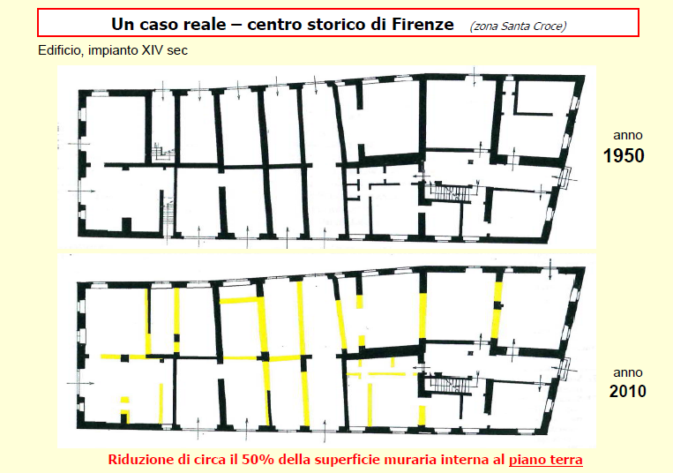

Slide 11
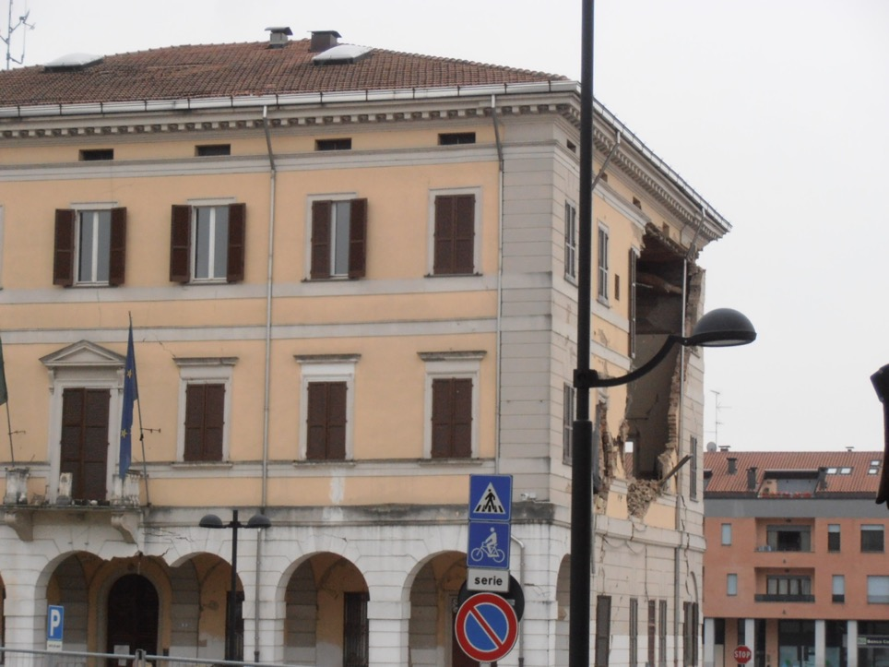
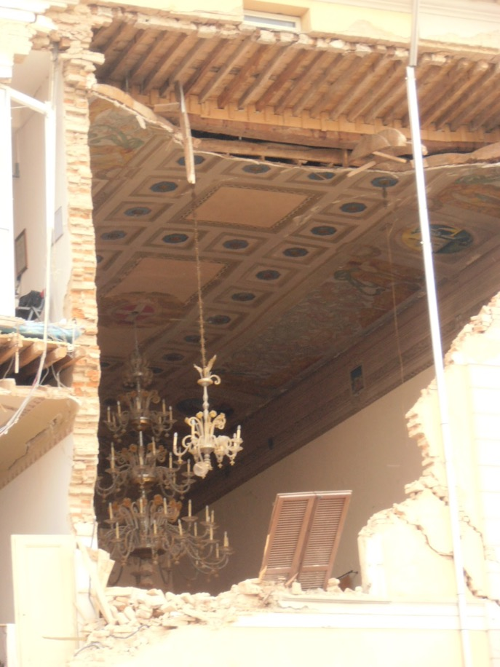
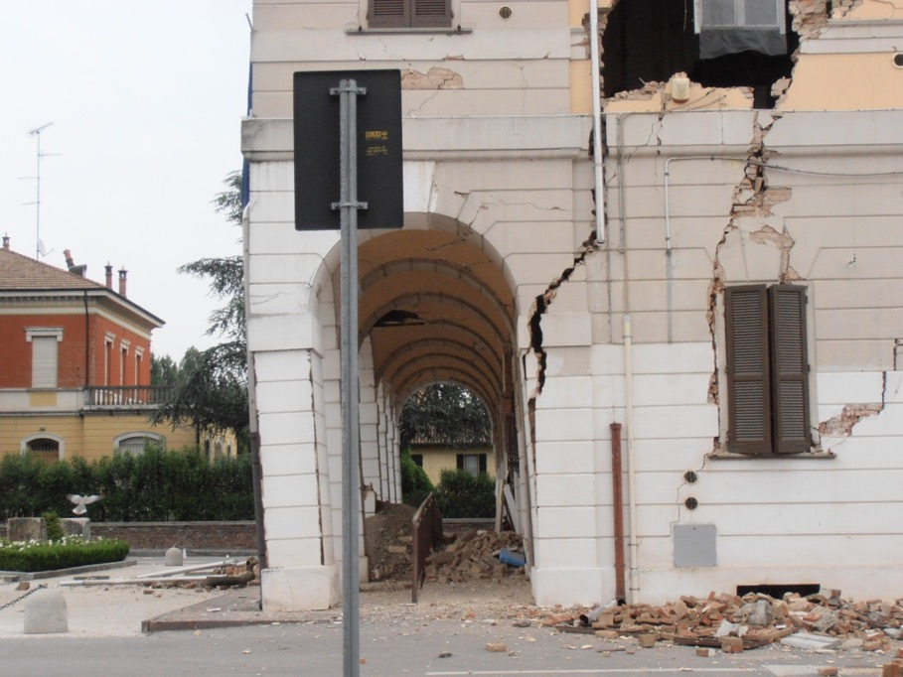
Municipio di Sant’Agostino (FE)

Slide 12
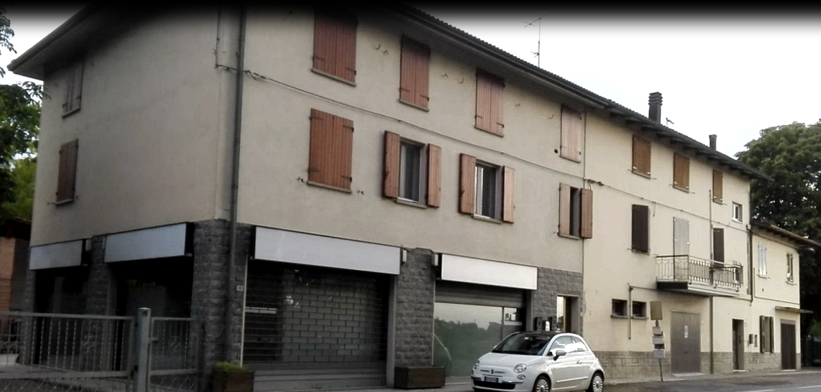
Pianura bolognese
«Zona 3» (dal 2005)
Aggregato strutturale in muratura
Intervento di ristrutturazione (anni ‘90) su una parte con creazione di aperture a piano terra

Slide 13
Pianura bolognese
«Zona 3» (dal 2005)
Aggregato strutturale in muratura
Probabile configurazione di «maschi murari» prima dell’intervento di ristrutturazione

Slide 14
Pianura bolognese
«Zona 3» (dal 2005)
Aggregato strutturale in muratura
Relitti residuati di «maschi murari» dopo l’intervento di ristrutturazione

Slide 15
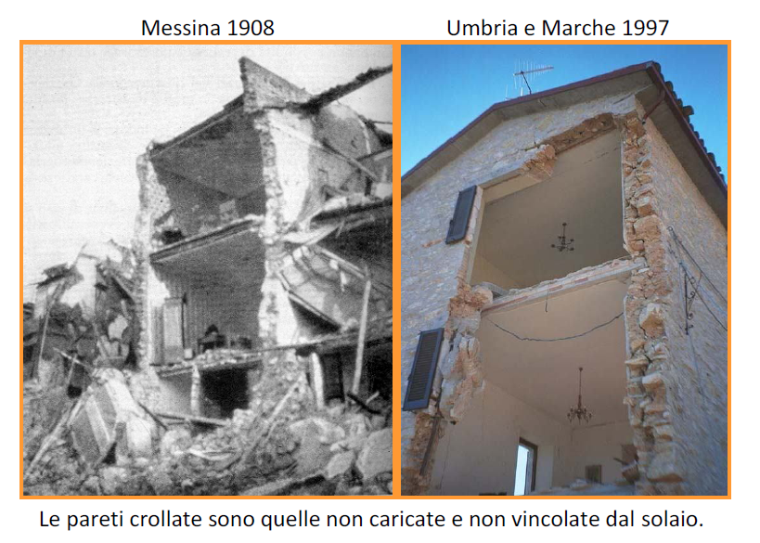

Slide 16
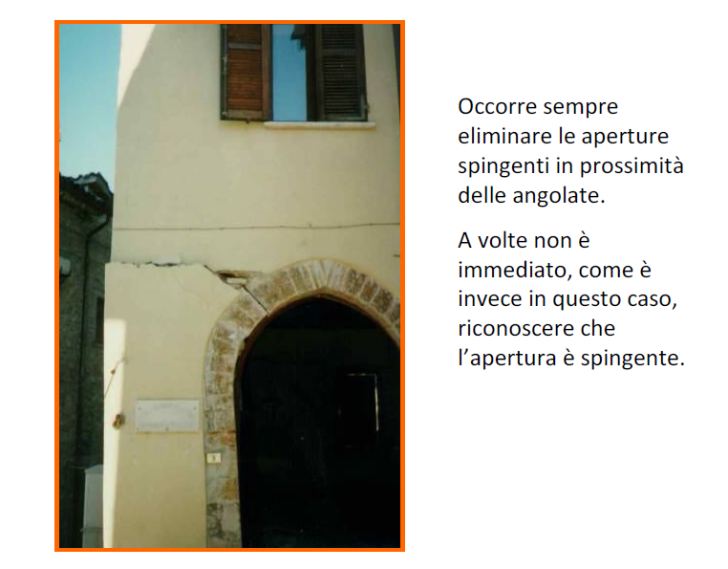

Slide 17
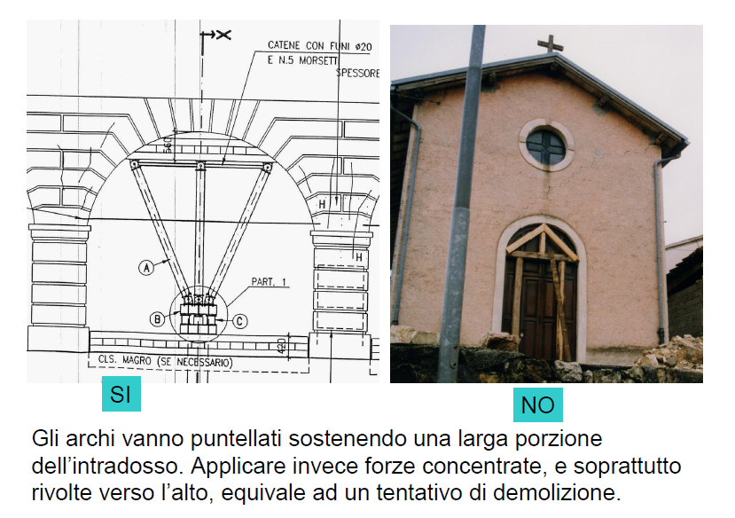

Slide 18
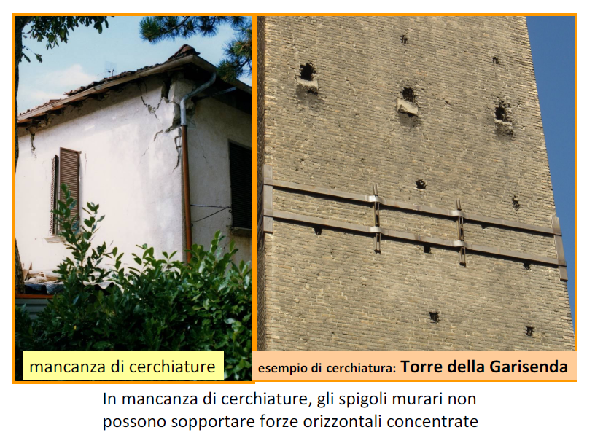

Slide 19
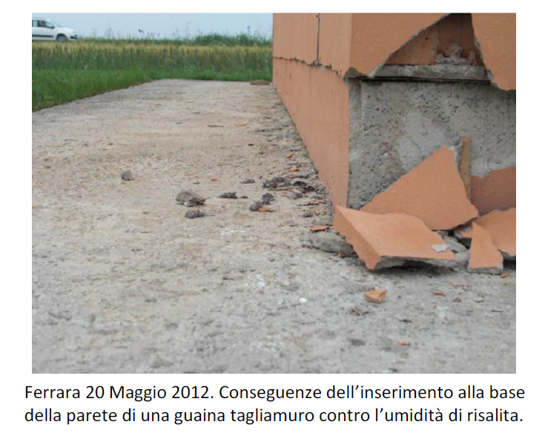

Slide 20
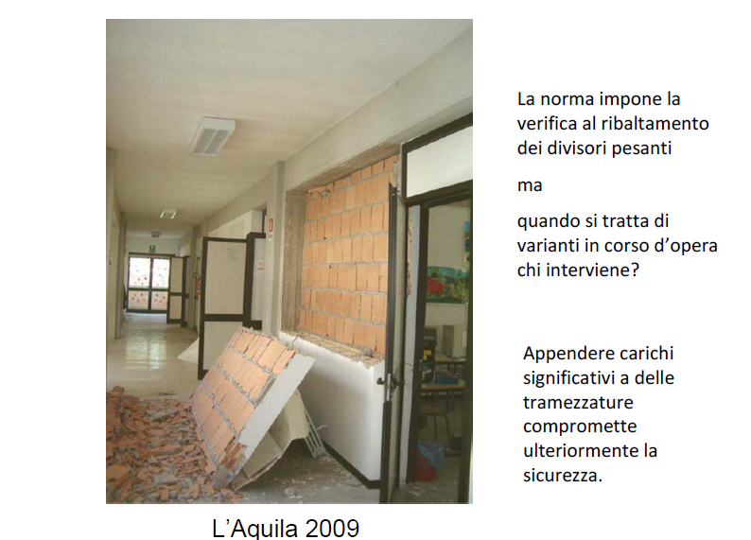

Slide 21
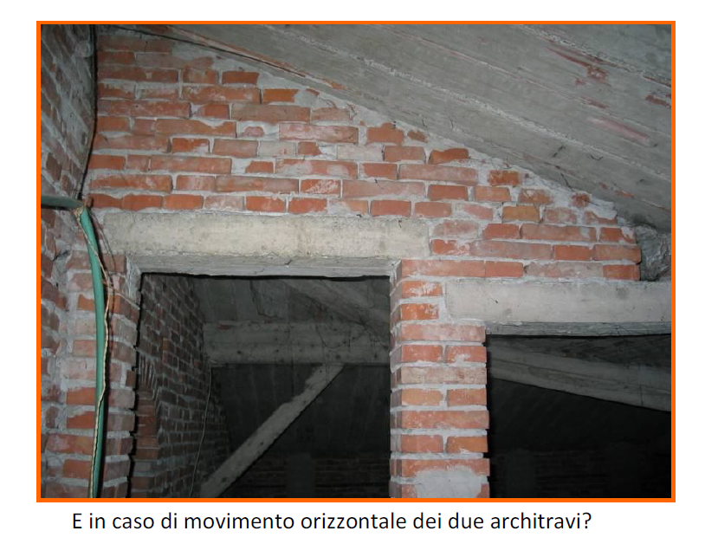

Slide 22
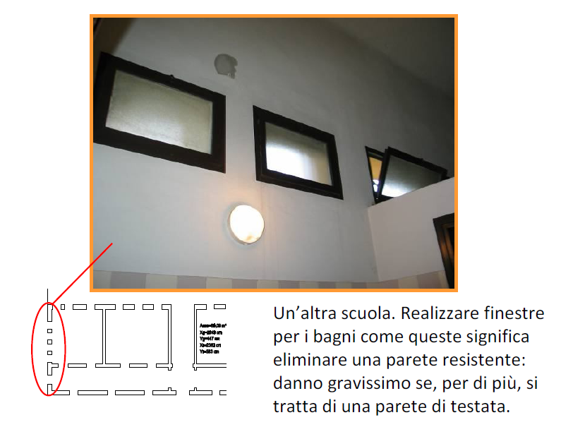

Slide 23
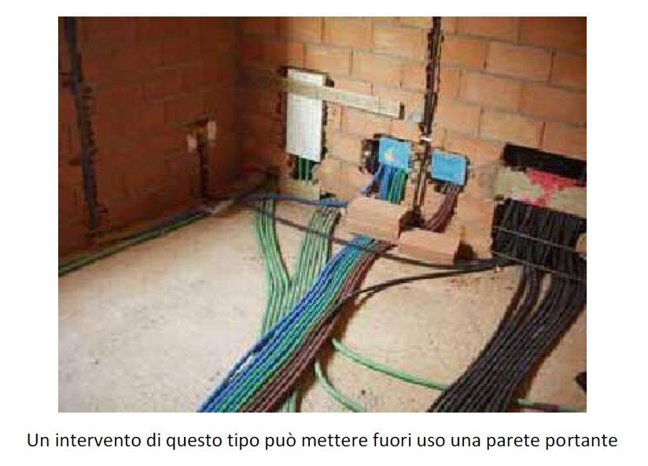

Slide 24
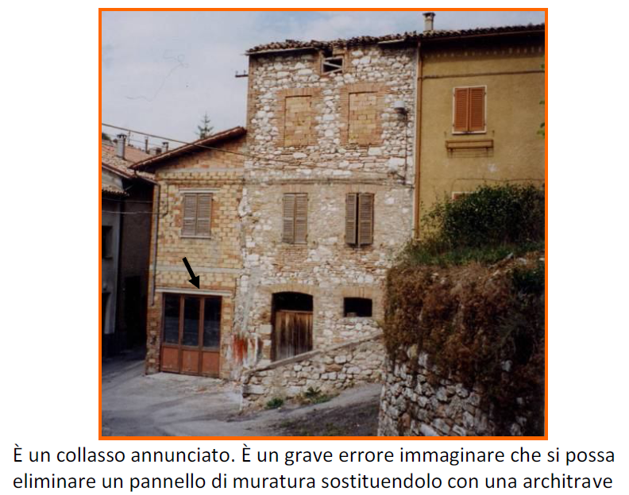

Slide 25
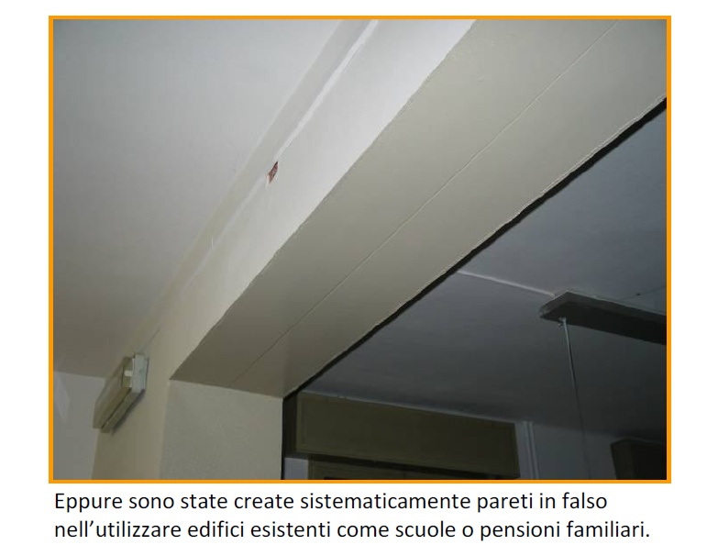
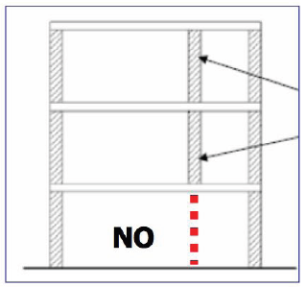

Slide 26
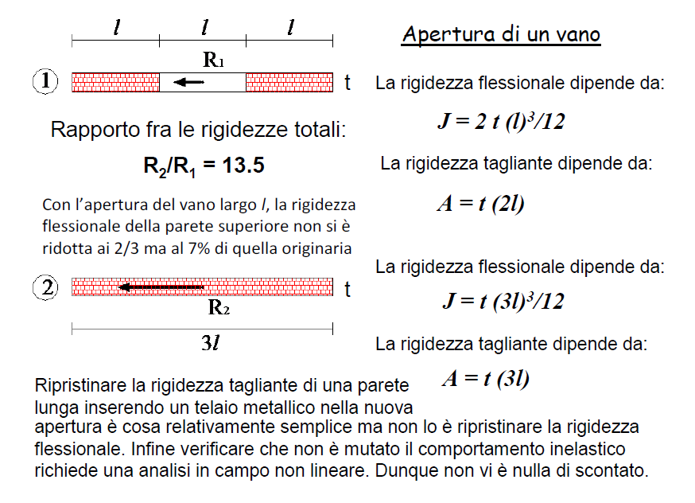

Slide 27
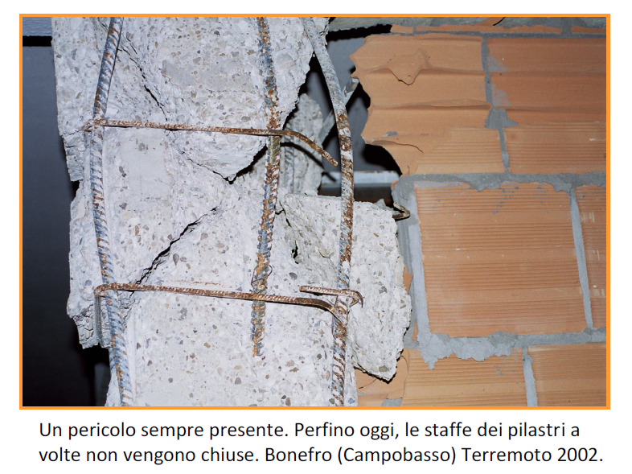

Slide 28
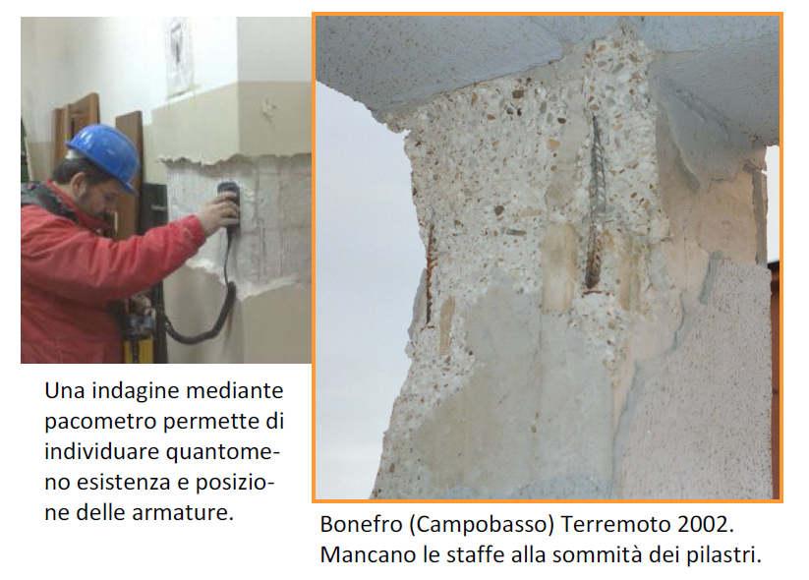

Slide 29
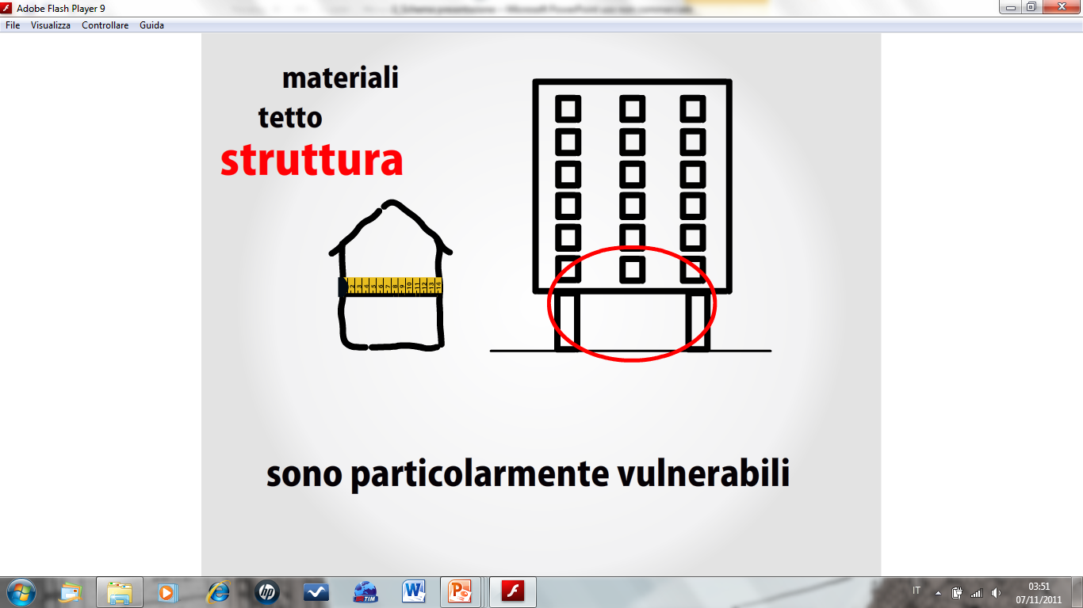
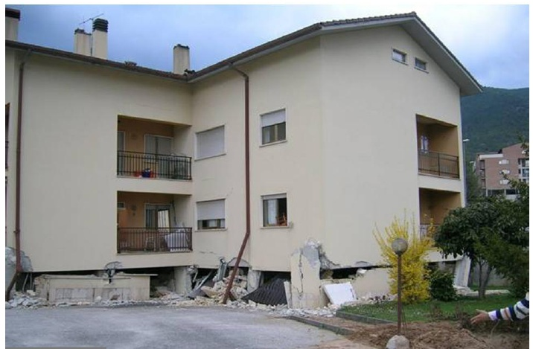
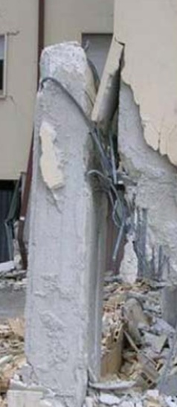
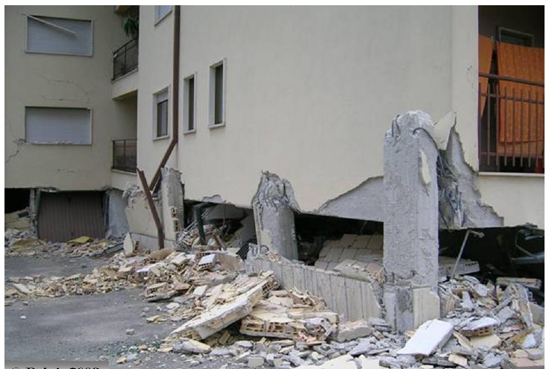
L’AQUILA – Uno degli esempi di collasso pilastri al piano terra
Costruzioni in c.a.
DOPO
(dopo il 29.5.2012)
Gli edifici alti con il piano terra debole («piano soffice») sono vulnerabili particolarmente

Slide 30
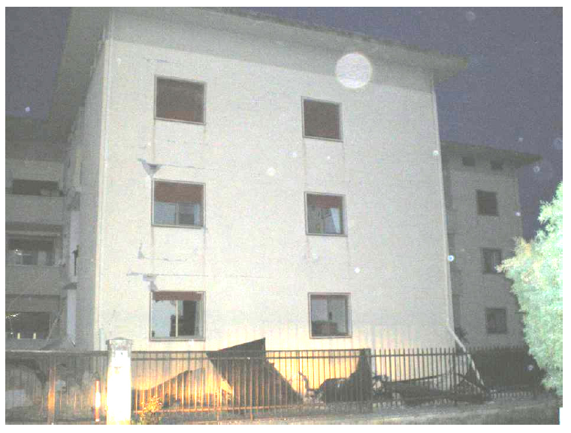
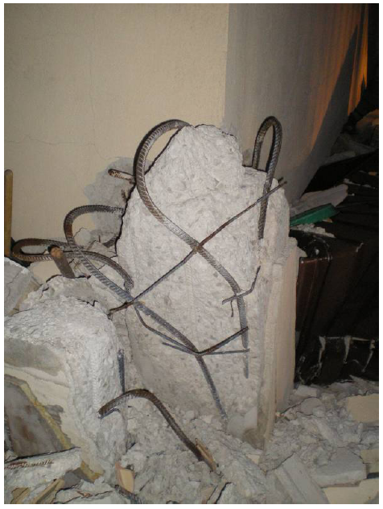
L’Aquila (Pettino): edificio con “piano soffice”. Il manufatto pur conservando una discreta integrità strutturale ai piani superiori, ha subito il collasso dei pilastri al piano terra.
Particolare di uno dei pilastri collassati

Slide 31
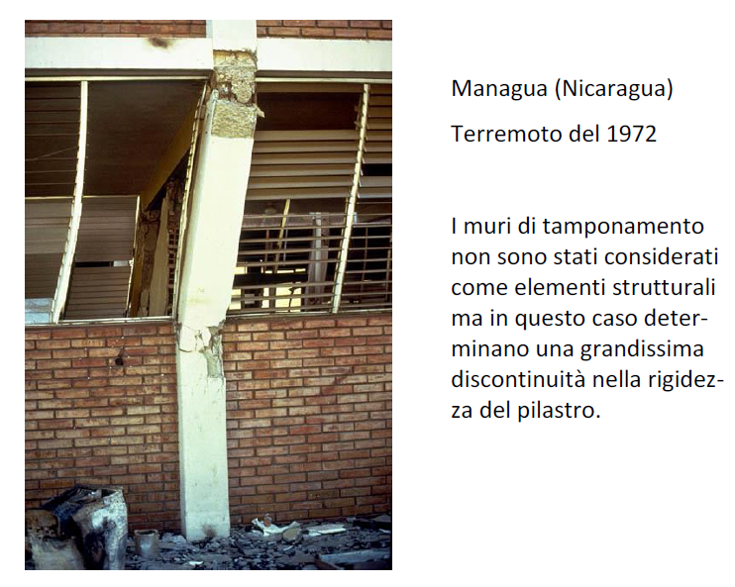

Slide 32
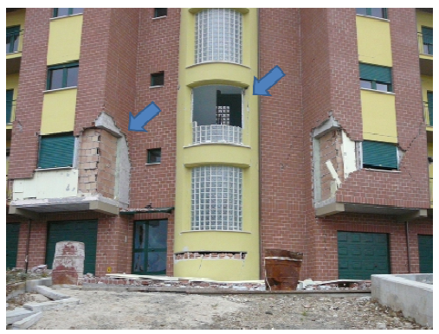
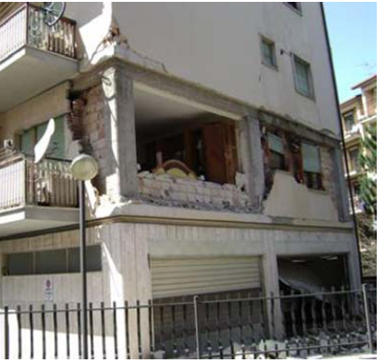
Costruzioni in C.A.: TAMPONAMENTI
Il contributo (positivo o negativo) dei tamponamenti. Il loro danneggiamento è aspetto di primaria importanza .. …in funzione di:
L’Aquila 2009
loro distribuzione, più o meno regolare, in pianta o in altezza;
loro contributo, finché non si rompono, alla resistenza della struttura (tanto più se non progettata alle azioni sismiche);
in alcuni casi, tamponamenti molto robusti hanno danneggiato il nodo travi/pilastro, soprattutto nei casi di pilastri di scarsa resistenza.

Slide 33
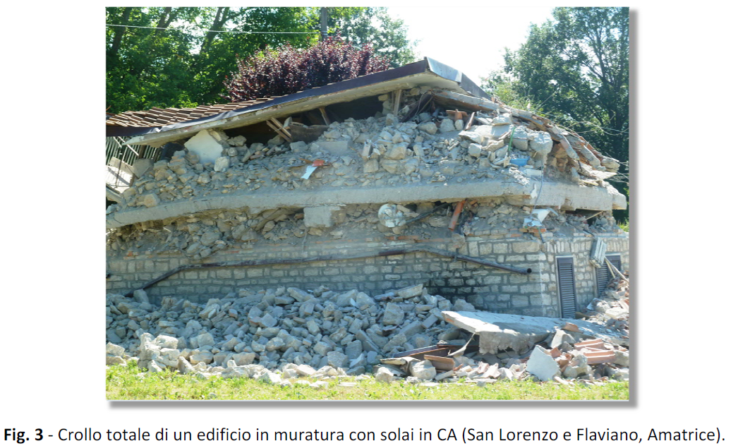
«In qualche caso si osservano edifici in muratura in cui sono visibili interventi relativamente recenti, con la sovrapposizione di una cordolatura e una copertura in CA …. Come osservato anche in occasione del terremoto del 1997 in Umbria Marche e dell'Aquila 2009, questi interventi, senza un contestuale rinforzo delle strutture verticali, hanno solitamente determinato effetti devastanti sulle murature (Fig. 3).»
(pp. 4-5 del Rapporto sugli effetti macrosismici … )

Slide 34
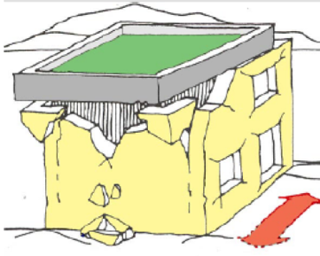
Terremoto in Abruzzo del 6 aprile 2009 (M_{L} = 5.9; M_{w} = 6.3)
Immagini da due località: entrambe valutate con effetti di IX° MCS
Villa Sant’Angelo (AQ) - Edificio in muratura di pietrame listata, copertura in legno e pietre angolari. Capichiave delle catene al primo piano.
Colle di Roio (AQ) – Edificio in muratura in pietrame non squadrato con malta argillosa e copertura pesante in c.a. Effetto negativo di un tetto pesante e rigido

Slide 35
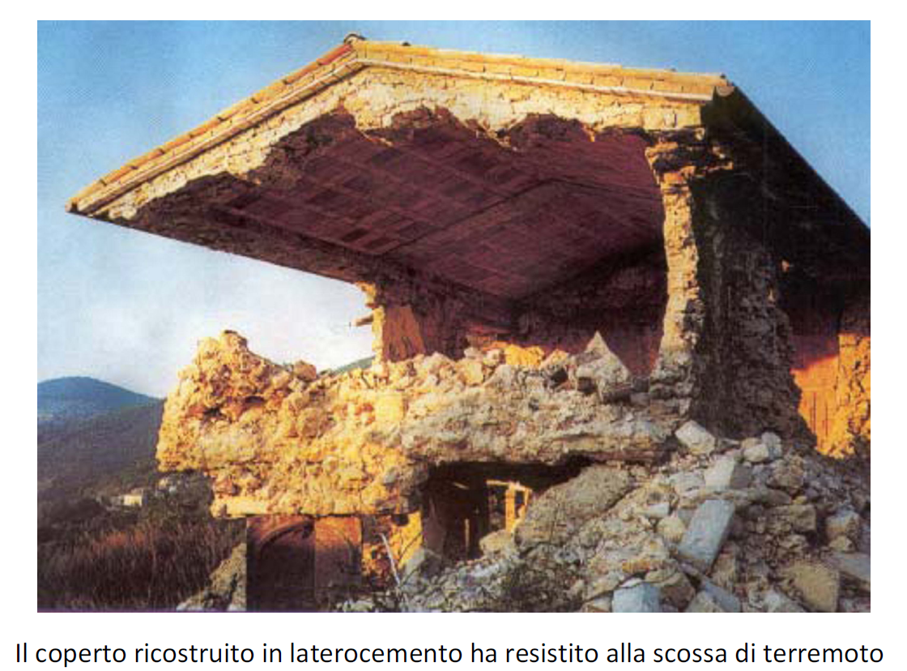
Umbria - Marche
1997

Slide 36
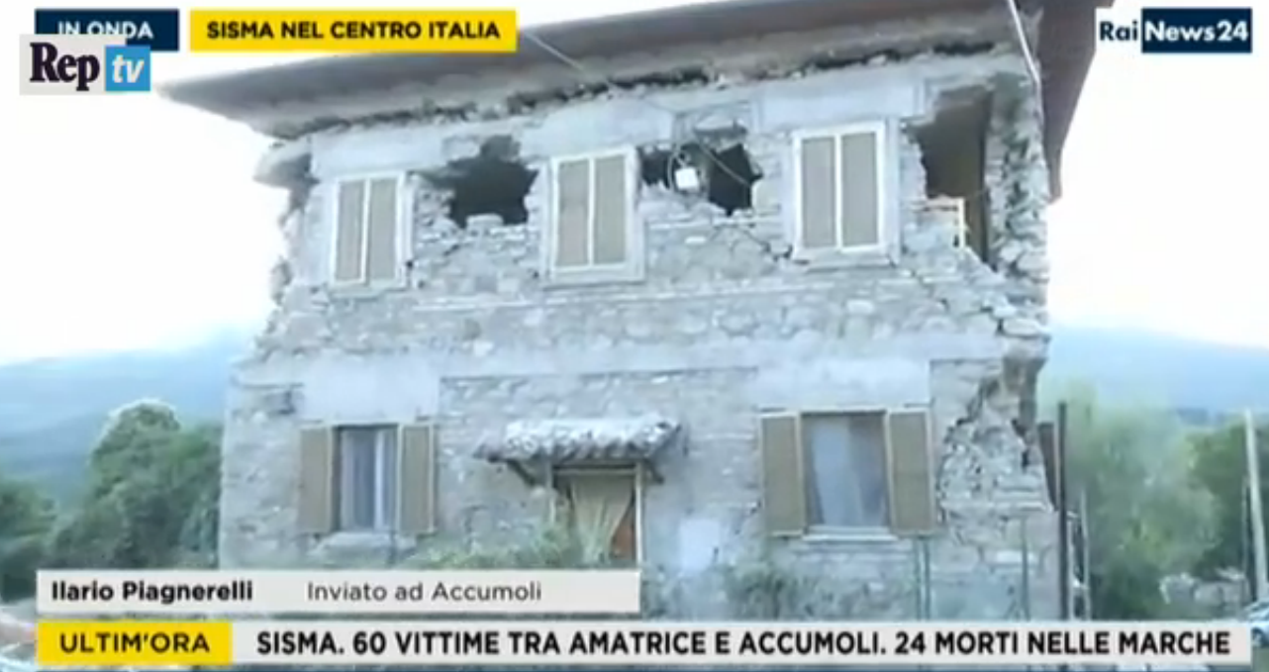
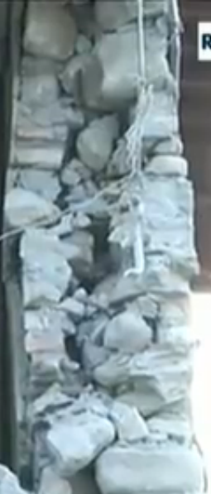
24 agosto 2016
Accumoli, rimane in piedi la casa bucata

Slide 37


M_{L} 6.0 - M_{W} 6.2
Terremoto del 24 agosto 2016 AMATRICE
X-XI grado M.C.S.
COLLASSI di edifici in muratura:
ruoli negativi di solai e tetti in CA
anche di recente realizzazione

Slide 38


http://www.ilfattoquotidiano.it/2016/09/08/terremoto-tetti-in-cemento-armato-aumentano-rischio-crolli-non-solo-ad-amatrice-molto-diffusi-in-passato/3018322/

